Slide 1

01
Solução computacional para visualização de parâmetros físico químicos aplicados à pecuária de corte
Técnico Integrado em Informática – 7º Período “A”

Slide 2

02
Autor e Orientador
Autores: Christyan Paniago Nantes;
Orientador: Dr. Márcio Teixeira Oliveira;

Slide 3
Sumário
03
1 Introdução .............................................................................05
1.1 Agronegócio no Brasil ............................................................05
1.2 Importância da água ..............................................................06
1.3 Carência de Análise ...............................................................07
1.3 Arduino ...................................................................................08
1.3 Objetivo ..................................................................................09
2 Metodologia ..........................................................................10
2.1 Diagrama ...............................................................................11
2.2 Amostras ................................................................................11
2.3 Arduino ...................................................................................12
2.4 Sensor de temperatura ..........................................................13
2.4 Sensor de pH .........................................................................14

Slide 4
Sumário
03
2.4.1 Calibração do pH ..................................................................15
2.5 Sensor de Turbidez ..................................................................18
2.5.1 Calibração da Turbidez .........................................................19
2.6 Raspberry ................................................................................23
2.7 Banco de dados .......................................................................24
2.8 Power BI ..................................................................................25
2.9 Desenho 3d ..............................................................................27
3 Resultados ............................................................................29
3.1 Resultado do sensor temperatura ..........................................29
3.2 Resultado do sensor pH ........................................................30
4 Conclusão .............................................................................31
5 Referências ...........................................................................32

Slide 5
04
Agronegócio no Brasil
Introdução
Importância no Brasil;
Importância no Mato Grosso do sul;

Slide 6
05
Importância da água
Introdução
Importância na produção;
Importância na prevenção de doenças;

Slide 7
06
Carência de Análise dos parâmetros físico químicos da água no campo
Introdução
Motivação;
Consequências;

Slide 8
08
Objetivo Introdução
Coletar os dados físico-químicos da água aplicados a pecuária de corte e transferi-los para um painel de gráficos onde o produtor irá verificar com facilidade os parâmetros e dados complementares;

Slide 9

07
Arduino
Introdução
Vantagens na utilização;
Fonte: Arduino (2022)

Slide 10
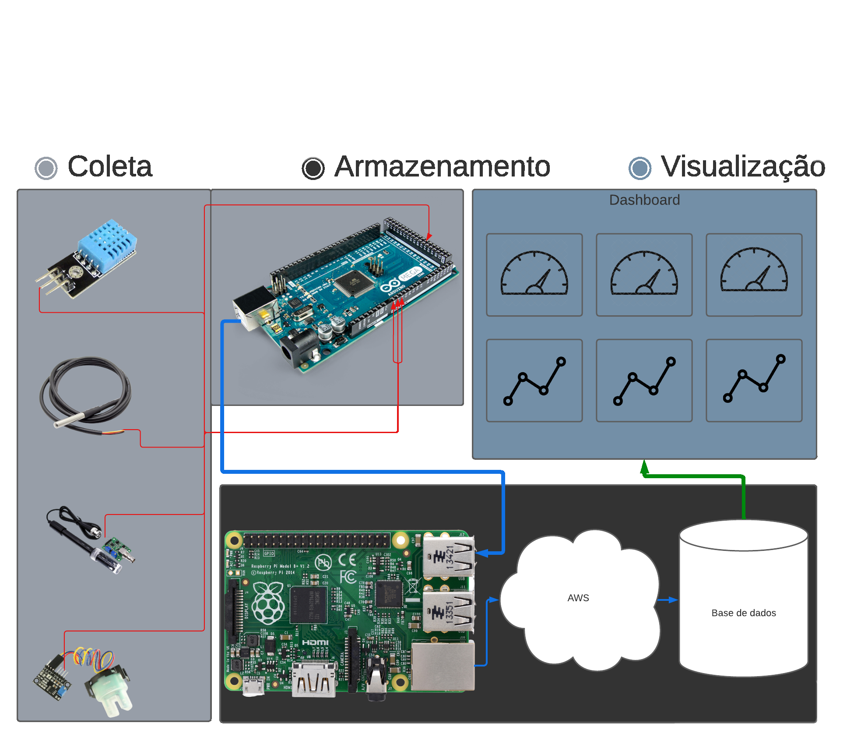
09
Diagrama geral
Metodologia
Fonte: Elaborado pelo autor (2022).

Slide 11
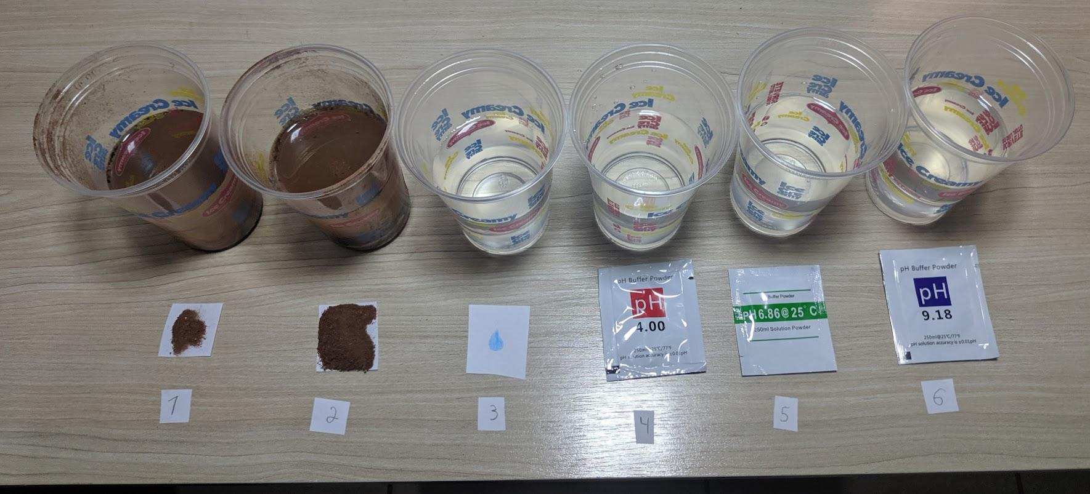
10
Amostras de calibração
Metodologia
Fonte: Elaborado pelo autor (2022).

Slide 12
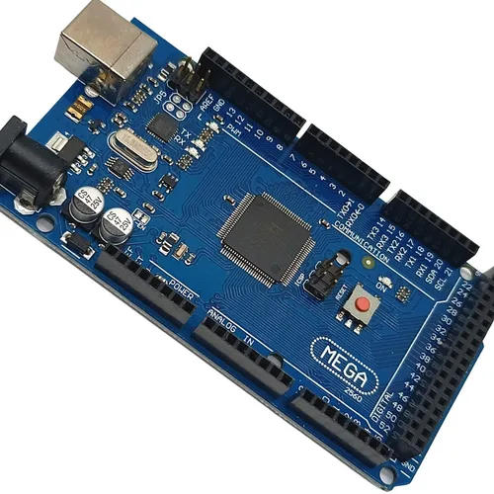
11
Arduino mega 2560
Metodologia
Fonte: Mercado livre (2022).

Slide 13
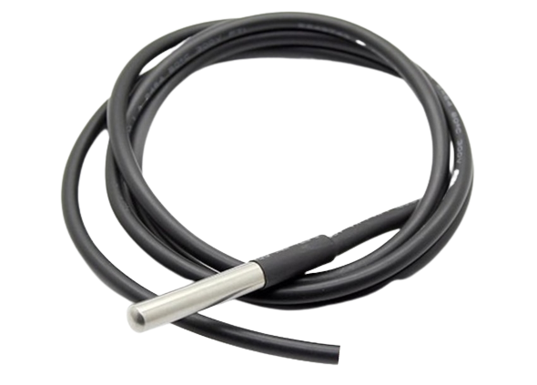
12
Sensor de temperatura DS18B20
Metodologia
Fonte: Amazon (2022).

Slide 14
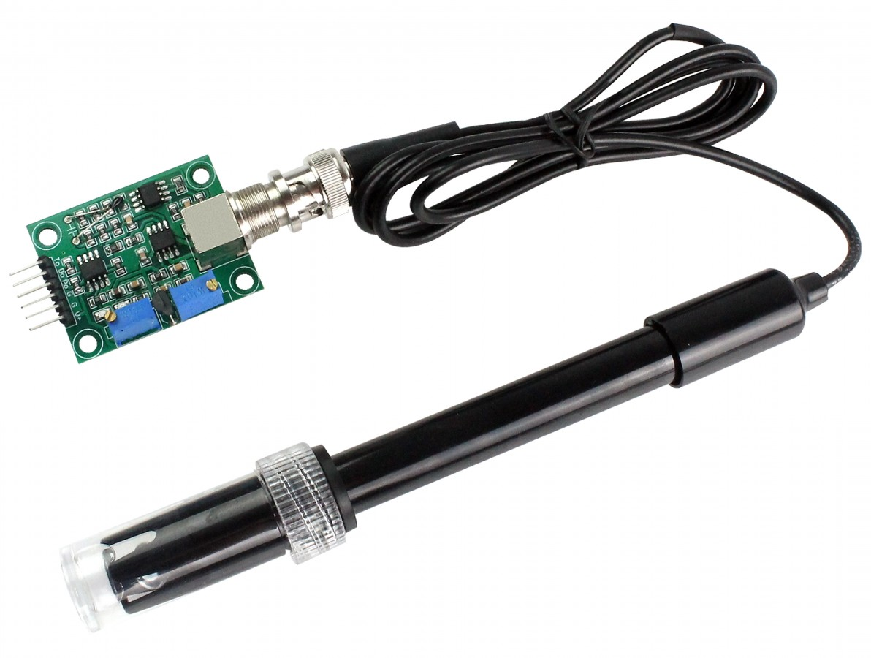
13
Sensor de pH 4502C
Metodologia
Fonte: Usinainfo (2022).

Slide 15
14
Calibração do sensor de pH
Metodologia
Aterrar o pino da placa;
Ajustar o potenciômetro a 2.5 volts;
Utiliza-se as amostras para tabelar os resultados;
Elaboração do gráfico de calibragem;

Slide 16
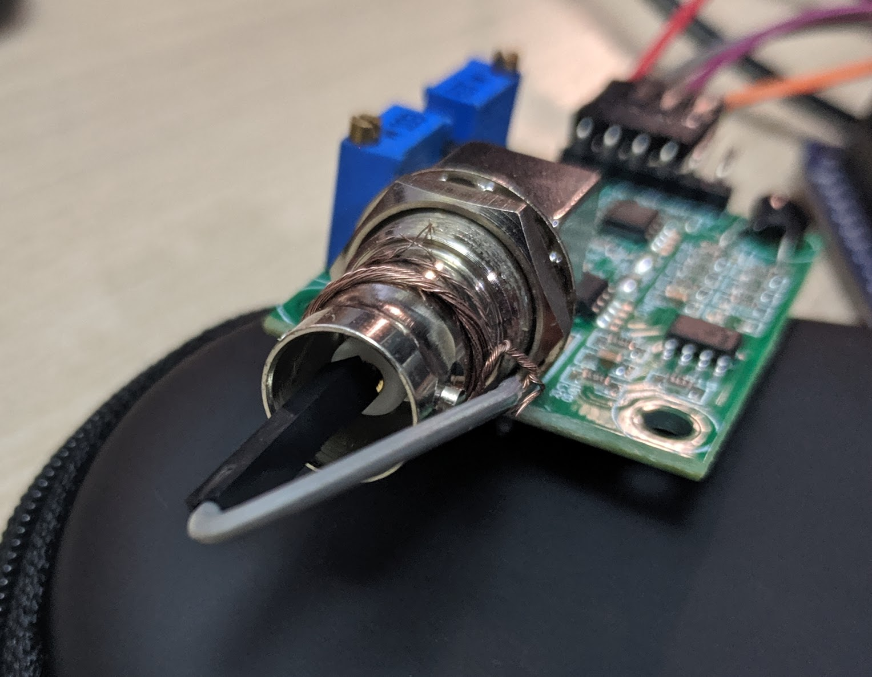
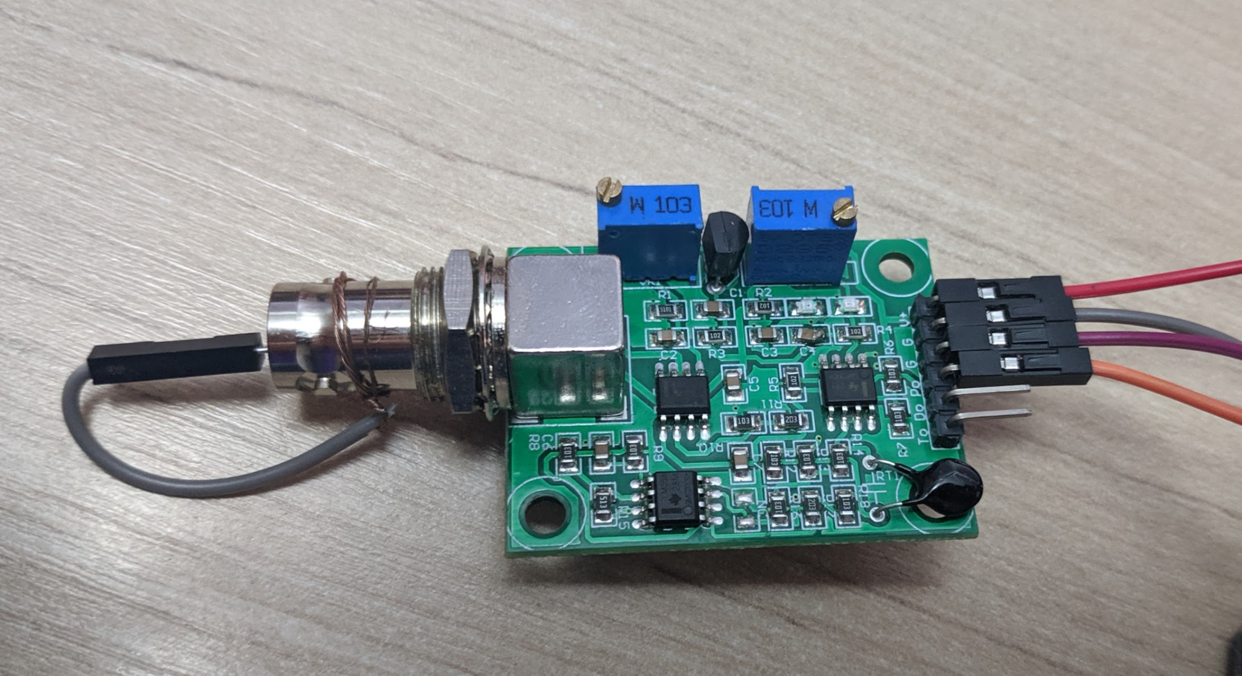
15
Calibração do pH
Metodologia
Fonte: Elaborado pelo autor (2022).
Fonte: Elaborado pelo autor (2022).

Slide 17
16
Calibração do pH
Metodologia
Voltagem das amostras de calibração
Gráfico de calibragem
Voltagem | pH da amostra
3.14 | 4
2.83 | 6.86
2.5 | 9.18
Fonte: Elaborado pelo autor (2022).
Fonte: Elaborado pelo autor (2022).

Slide 18
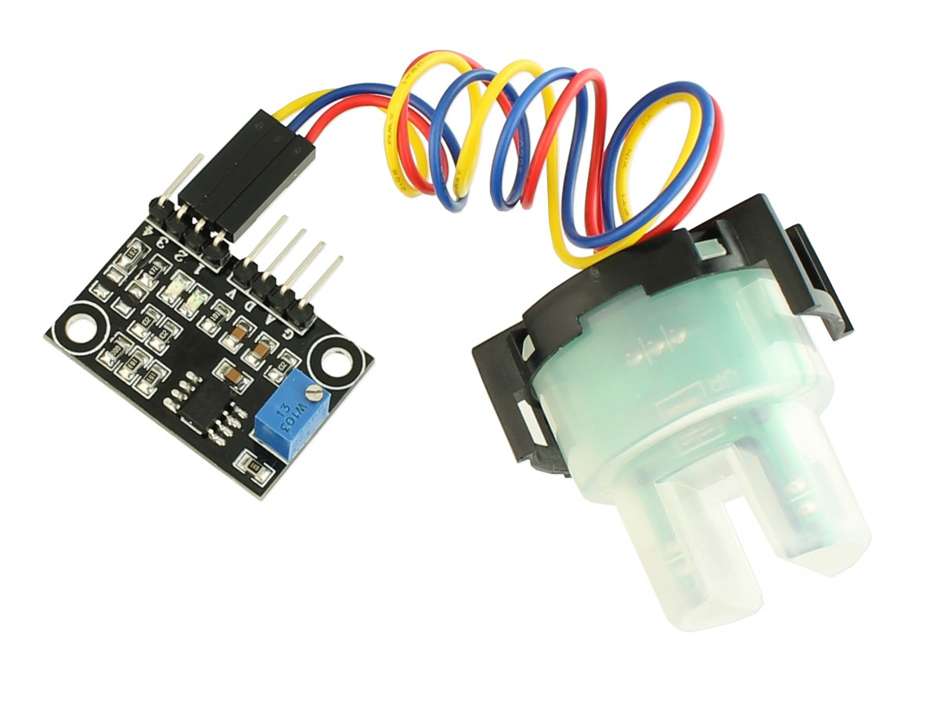
17
Sensor de turbidez ST100
Metodologia
Fonte: Usinainfo (2022).

Slide 19
18
Calibração do sensor de turbidez
Metodologia
Utiliza-se as amostras para tabelar os resultados;
Elaboração do gráfico de calibragem;

Slide 20
19
Calibração do sensor de turbidez
Metodologia
De acordo com Dias et al. (2019):
Para converter os sinais elétricos emitidos pelo sensor em dados que representem medidas de turbidez, é necessária a calibração do equipamento com a ajuda de dispositivos comerciais laboratoriais que dispõem de uma alta resolução e baixos erros. Dessa forma, é possível armazenar internamente equações que realizem de forma automática a conversão da resposta da leitura do sensor em dados de NTU. (DIAS et al., 2019, n.p.)

Slide 21
20
Calibração do sensor de turbidez
Metodologia
Definir o espectro de voltagem do sensor;
Divisão do valor em partes iguais;
Elaboração do gráfico de calibragem;

Slide 22
21
Calibração do sensor de turbidez
Metodologia
Fonte: Elaborado pelo autor (2022).

Slide 23
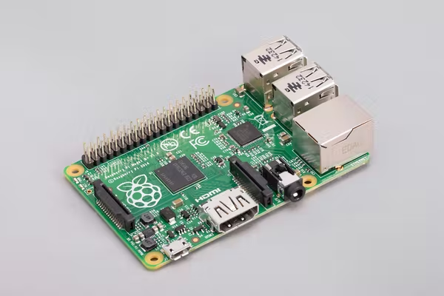
22
Raspberry
Metodologia
Fonte: Rapberrypi (2022).

Slide 24
23
Banco de dados
Metodologia
Utilizado o sistema gerenciador de banco de dados Mysql;
Hospedado no serviço AWS, da empresa Amazon;

Slide 25
24
Power BI
Metodologia
Criado uma dashboard para visualização e fácil interpretação dos dados;
Através do serviço Power Bi, da empresa Microsoft;

Slide 26
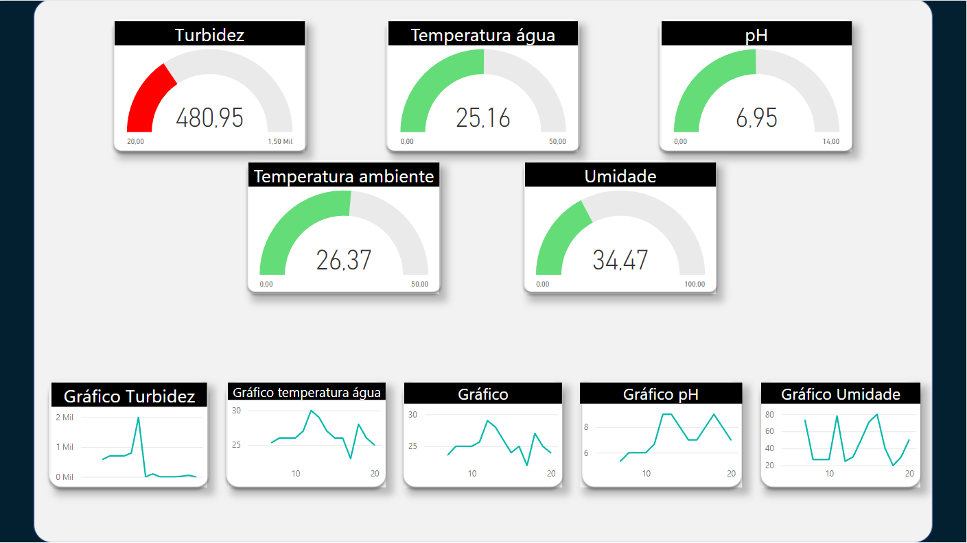
25
Power BI
Metodologia
Fonte: Elaborado pelo autor (2022).

Slide 27
26
Desenho 3d
Metodologia
Foi criado um projeto de suporte para os sensores;
Através do serviço Tinkercad, da empresa Autodesk;

Slide 28
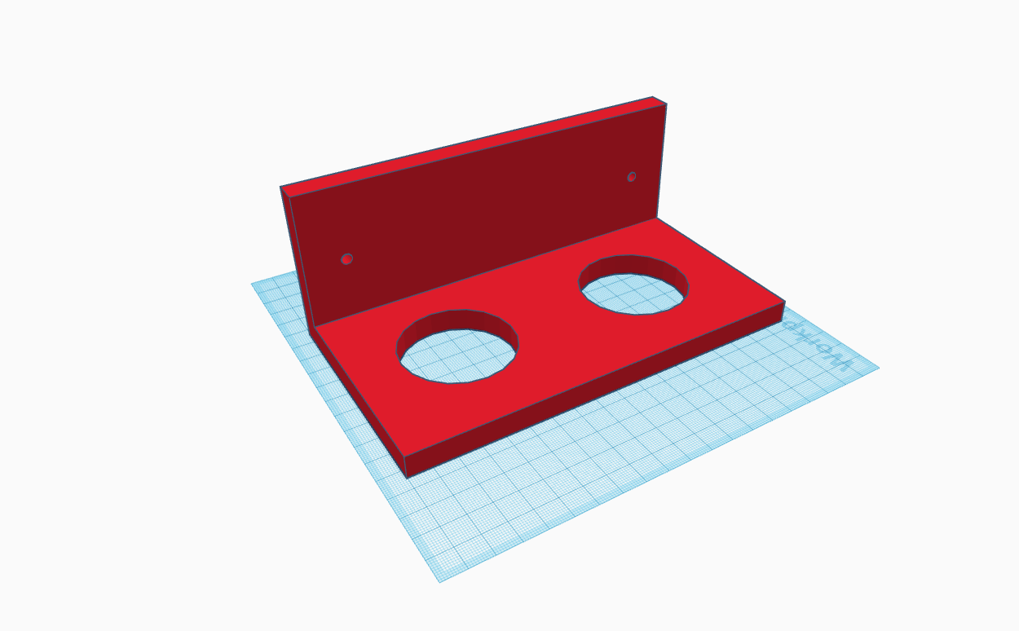
27
Desenho 3d
Metodologia
Fonte: Elaborado pelo autor (2022).

Slide 29
16
Resultado do sensor temperatura sonda
Resultados
Amostra | Sensor | Termômetro | % de erro
Água gelada | 35 | 35.5 | 1,4%
Água quente | 16.62 | 16.8 | 1,1%
Água natural | 24.19 | 24.3 | 0,5%
Fonte: Elaborado pelo autor (2022).

Slide 30
16
Resultado do sensor pH
Resultados
Amostra | Sensor | pH suposto
Vinagre de maçã¹ | 2.7 | 2 - 3.5
Leite² | 6.4 | 6.6 - 6.8
Água natural³ | 6 | 6 - 9.5
Fonte: Elaborado pelo autor (2022).
^{[1]} Conforme Healthline (2019).
^{[2]} De acordo com a Emprapa (2021).
^{[3]} De acordo com a Portaria Nº 2.914 do Ministério da saúde.

Slide 31
25
Conclusão
Apresentação de dados de fácil interpretação;
Protótipo atende o objetivo do trabalho;
Sistema automatizado para a análise.

Slide 32
26
Referências
CEPEA. PIB do Agronegócio. 2022. Disponível em: https://www.cepea.esalq.usp.br/br/pib-do-agronegocio-brasileiro.aspx. Acesso em: 22 set. 2021.
IBGE. Censo agropecuário. 2017. Disponível em: https://www.ibge.gov.br/estatisticas/economicas/agricultura-e-pecuaria/21814-2017-censo-agropecuario.html?=&t=resultados. Acesso em: 25 set. 2021.
MORGAN, S. E. Water quality for cattle. Veterinary Clinics of North America: Food Animal Practice, v. 27, n. 2, p. 285–295, 2011. doi:10.1016/j.cvfa.2011.02.006.
MERCADO LIVRE. Placa Arduino Mega 2560 R3 Com Cabo Usb Atmega2560. 2022. Disponível em:https://produto.mercadolivre.com.br/MLB-1458461729-placa-arduino-mega-2560-r3-com-cabo-usb-atmega2560-_JM. Acesso em: 23 fev. 2022.
AMAZON. AZDelivery KY-015 DHT11 DHT-11 3 Pin Digital Temperature and Relative Humidity Sensor Module 3.3V 5V compatible with Arduino Including E-Book!. 2022. Disponível em:https://www.amazon.co.uk/AZDelivery-Temperature-Relative-Humidity-Including/dp/B089W8DB5P?th=1. Acesso em: 23 fev. 2022
AMAZON. DGZZI 2PCS DS18B20 stainless steel encapsulated temperature sensor waterproof digital temperature probe 1 meter for arduino. 2022. Disponível em:https://www.amazon.com/DGZZI-Stainless-Encapsulated-Temperature-Waterproof/dp/B07PRWTLS1. Acesso em: 23 fev. 2022

Slide 33
26
Referências
USINAINFO. Sensor de pH Arduino + Módulo de Leitura. 2022. Disponível em:
https://www.usinainfo.com.br/outros-sensores-arduino/sensor-de-ph-arduino-modulo-de-leitura-5316.html. Acesso em: 23 fev. 2022.
USINAINFO. Sensor de turbidez Arduino ST100 + Módulo de Leitura. 2022. Disponível em:https://www.usinainfo.com.br/outros-sensores-arduino/sensor-de-turbidez-arduino-st100-modulo-de-leitura-4539.html. Acesso em: 24 fev. 2022.
DIAS, C.; MINNETO, B. Desenvolvimento e calibração de turbidímetro de baixo custo. In: XXIII Simpósio Brasileiro de Recursos Hídricos, 23 ed., Anais[...] ISSN 2318-0358), 2019.
RASPBERRY PI. Raspberry Pi 1 Model B+. 2022. Disponível em:
https://www.raspberrypi.com/products/raspberry-pi-1-model-b-plus/. Acesso em: 24 fev. 2022.
RAMAN, R. Is Vinegar an Acid or Base? And Does It Matter? 2019.. Disponível em: https://www.healthline.com/nutrition/vinegar-acid-or-base. Acesso em: 24 fev. 2022.

Slide 34


